Slide 1
Projekt : Statki
Maciej Buczak 268554

Slide 2
Założenia
Moim założeniem projektowym była dwuosobowa gra w statki, za pomocą dwóch urządzeń, a więc z wykorzystaniem bazy danych Firebase.
Pola do gry będą miały wymiary 10 x 10 kratek, a każdy gracz będzie się starał odgadnąć pozycję statków przeciwnika, szybciej, niż przeciwnik zgadnie jego pozycję.
Oczywiście zasady są takie, kto pierwszy odgadnie i zatopi wszystkie statki przeciwnika, wygrywa.

Slide 3
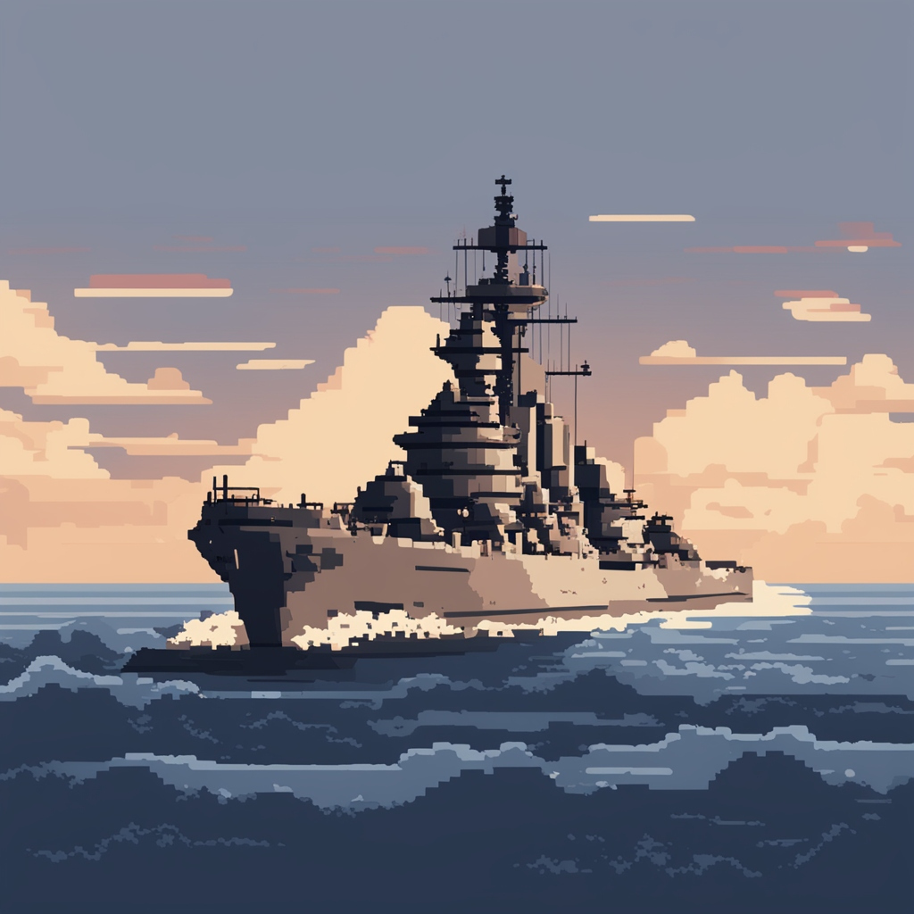
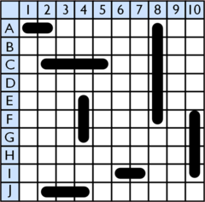
Lekka zmiana zasad oraz geneza nazwy
Moja wersja statków różni się natomiast od zwykłej gry w statki, zamiast zestawu statków, jak na zdjęciu poniżej, każdy gracz otrzymuje 20 pojedynczych statków, dzięki czemu gra staje się według mnie bardziej interesująca. Ponieważ zaczęło to przypominać inną, pewnie znaną wszystkim grę sapera, na którym jest pole minowe, z ang. “minefield”, stąd wzięła się nazwa gry “ShipField 20x1”

Slide 4
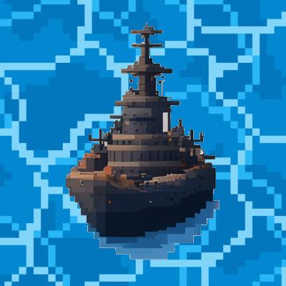

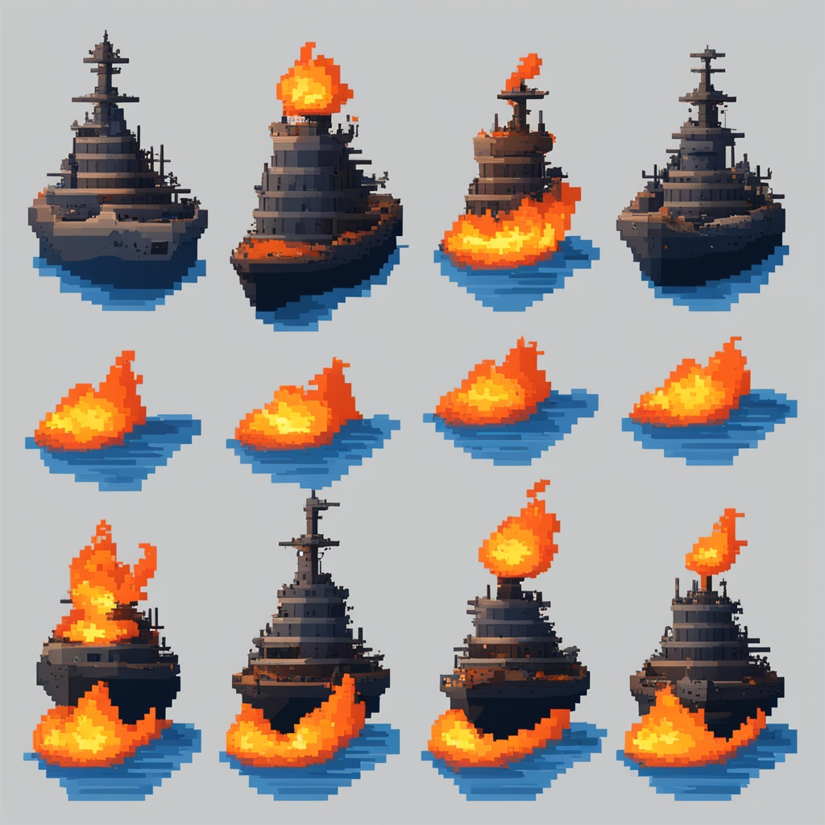
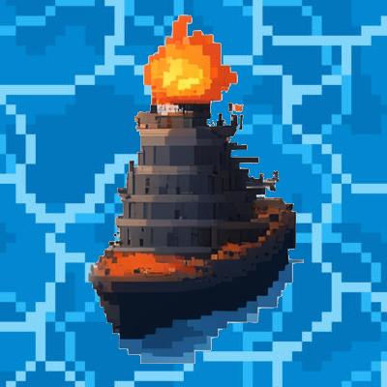

Oprawa graficzna
Większość grafik została wygenerowana z użyciem wygenerowanych przez AI obrazów https://deepai.org/machine-learning-model/text2img

Slide 5
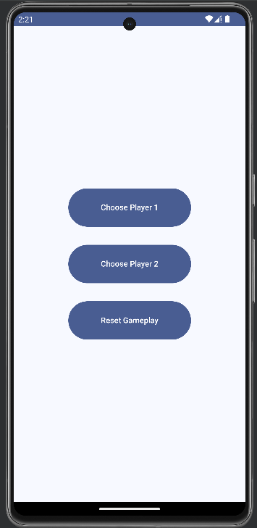
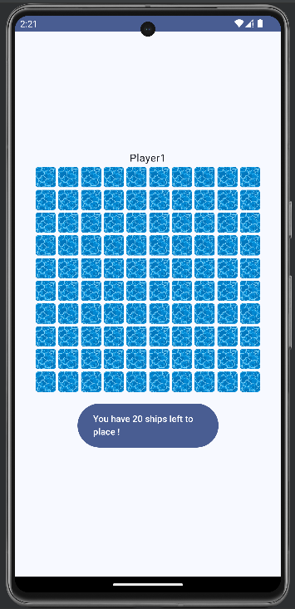
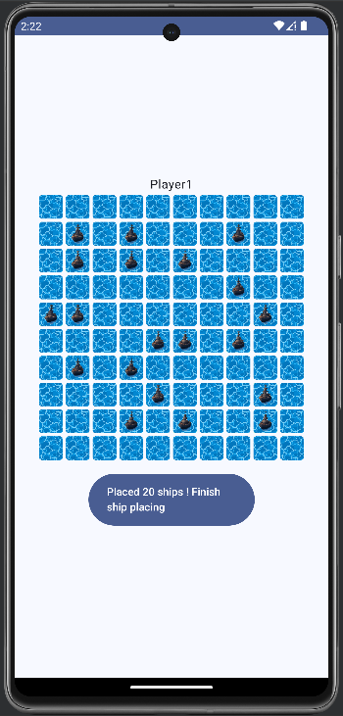
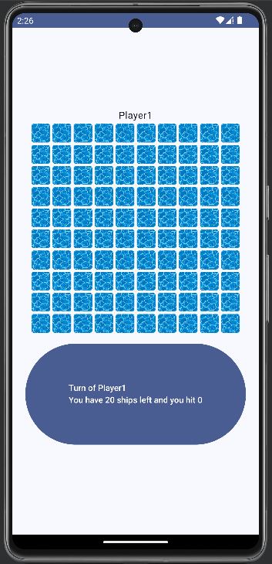
Menu i przebieg gry

Slide 6
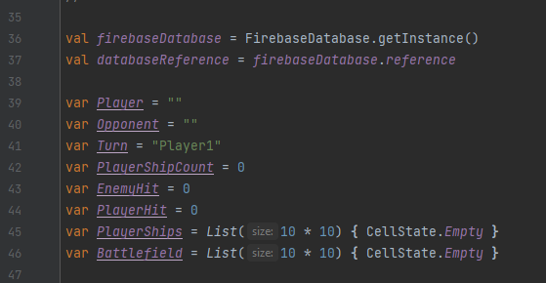
Fragmenty kodu źródłowego

Slide 7
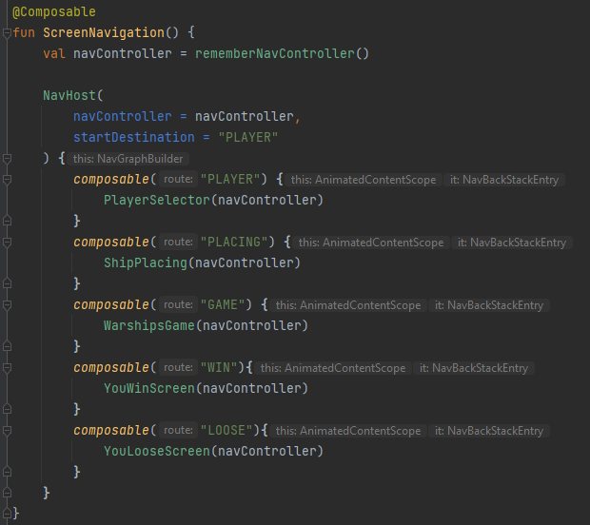

Slide 8
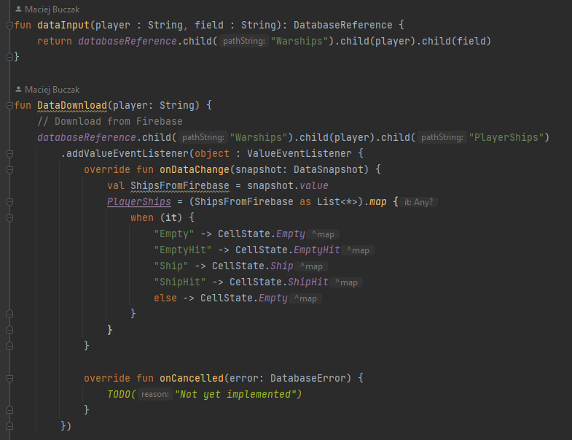

Slide 9
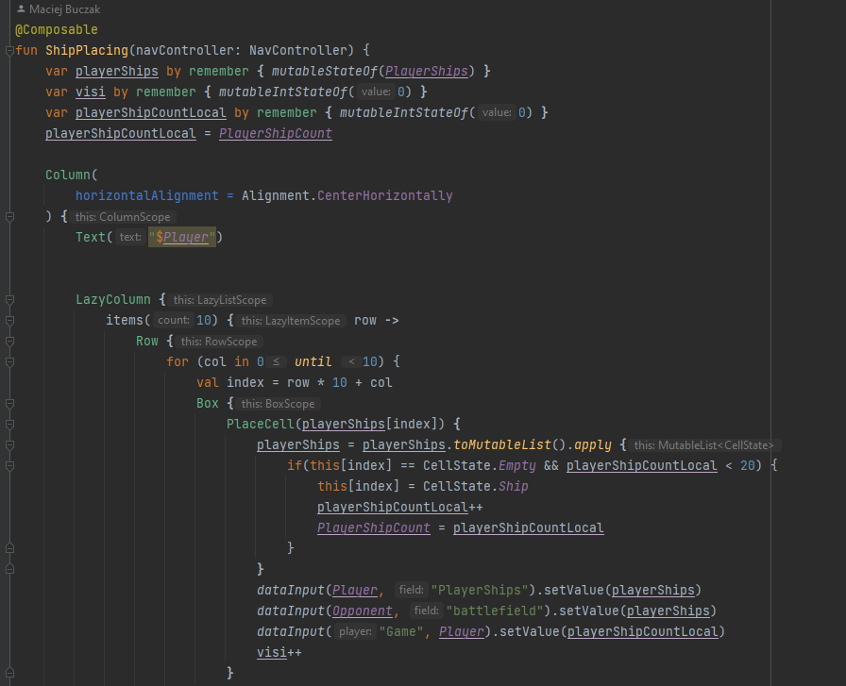

Slide 10
